Slide 1
Організація
баз даних

Slide 2
Лекція №16
Етапи проектування баз данних

Slide 3
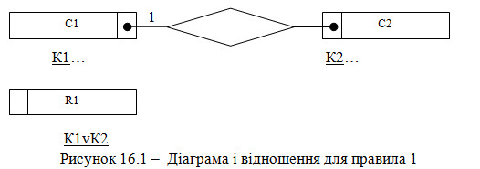
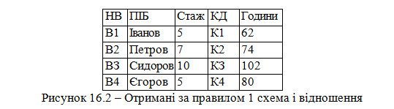

Slide 4
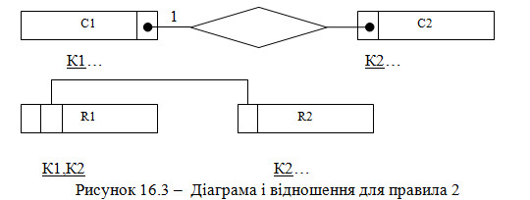
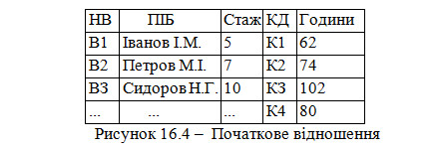

Slide 5
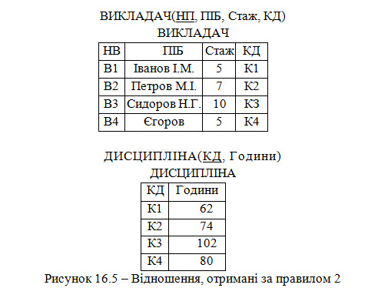

Slide 6
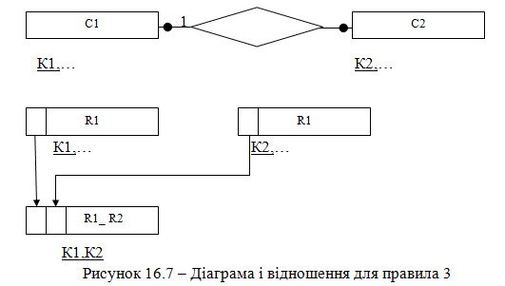

Slide 7
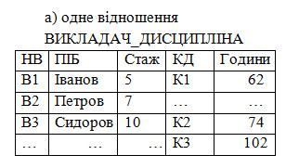
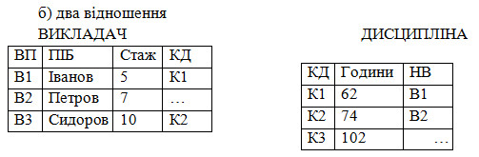

Slide 8
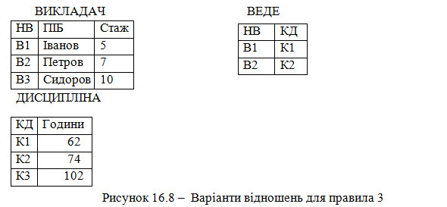

Slide 9
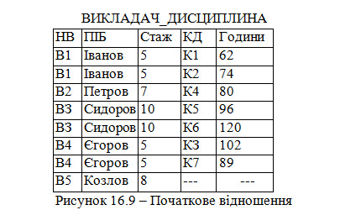

Slide 10
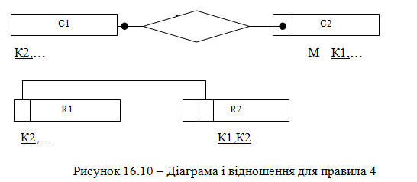

Slide 11
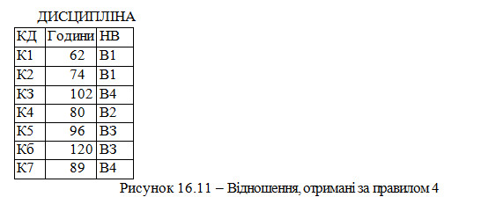
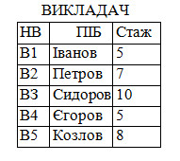

Slide 12
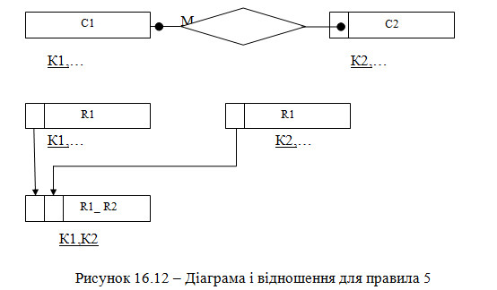

Slide 13
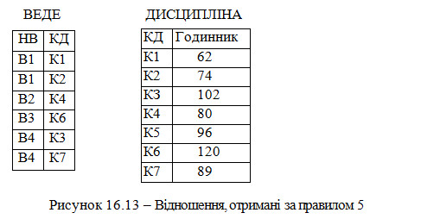
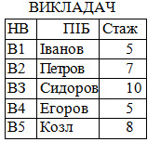

Slide 14
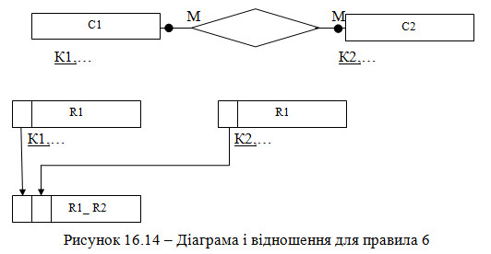

Slide 15
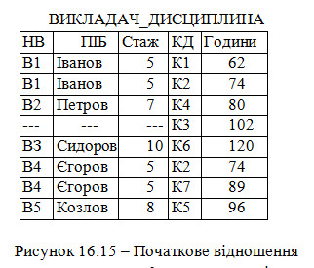

Slide 16
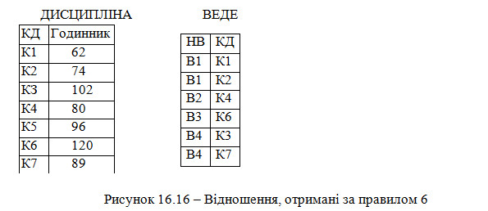
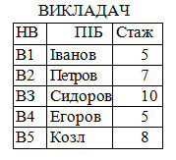

Slide 17
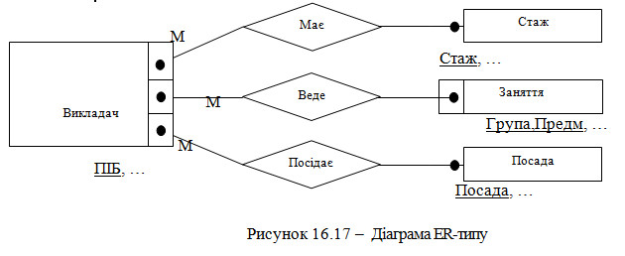

Slide 18
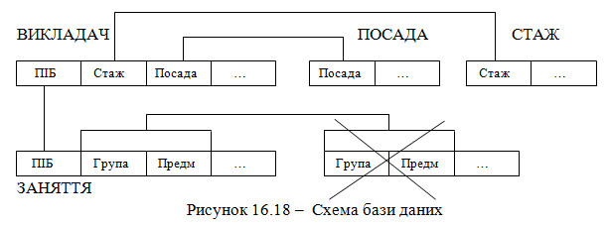

Slide 19
Контрольні запитання:
Назвіть етапи проектування.
На чому ґрунтуються правила формування відношень?
Напишіть правила формування відношень для зв’язку 1:1 (правила 1, 2 та 3).
Напишіть правила формування відношень для зв’язку 1:М або М:1 (правила 4 та 5).
Напишіть правила формування відношень для зв’язку М:М (правила 6)
Дайте визначення термінам CASE-засоби, CASE-система та CASE-технологія.
Перелічіть можливості, які повинно забезпечувати інтегроване середовище?
Здійснення процесу проектування припускає наявність можливостей. Назвіть їх.

Slide 20
Контрольні запитання:
Сформулюйте основне правило створення таблиць суттєвостей.
Назвіть рекомендації по організації зв'язку суттєвостей.
Дайте визначення фізичної і логічної цілісності БД.
Наведіть приклади обмежень значень і структурних обмежень.
Поясніть поняття зовнішнього і первинного ключів таблиць.
Розробіть схему БД, що дозволяє переглядати і редагувати інформацію про автомобільний парк організації. БД повинна містити відомості про водіїв машин (категорія транспортних засобів, стаж водія, закріплені автомобілі і т. д.), а також автомобілях автопарку (мазка, рік випуску, технічний стан і т. д.). Запропонуйте і обґрунтуйте вибір структур таблиць, їх взаємозв'язок і вкажіть вид нормальних форм таблиць.

Slide 21
Рекомендована література:
Бородаєв В.А., Кущів В.Н. Банки і бази даних: Навчальний посібник. Л.: ВІКІ, 1989.
Основи сучасних комп’ютерних технологій: Навчальний посібник / Під редакцією проф. Хомоненко А.Д. Автори: Артамонов Б.Н., Брякалов Р.А., Гофман В.Е. та інші. СПб: КОРОНА прінт, 1998.
Системи управління базами даних і знань: Довід.вид. / Наумов А. М., Вендров А. М., Іванов В. К. та ін; Під. ред. Наумова А. Н. - М .: Фінанси і статистика, 1991.
Дейт К.Дж. Введення в системи баз даних.; Пер. з англ. 6-те вид. К.: Діалектика, 1998. – 784 с.
Зомуяїн А.В. Системи програмування баз даних і знань. Новосибірск.; Наука. Сиб. від-ння, 1990.
Мартін Дж. Організація баз даних в обчислювальних системах. - М.: Світ, 1980, 260с.
Романов Б.А., Кушніренко А.С. dBase IV: Призначення, функції, застосування. – М.: Радіо і зв’язок, 1991. – 384 с.
Ульман Дж. Основи систем баз даних. – М.: Фінанси і статистика, 1983.
Хомоненко А.Д., Цыганков В.М., Мальцев М.Г. Базы данных: Учебник для высших учебных заведений / Под ред. проф. А.Д. Хомоненко. - Издание второе, дополненное и переработанное - СПб.: КОРОНА принт, 2002. - 672с.
Гайдаржи В.І. Дацюк О.А. Основи проектування та використання баз даних: Навчальний посібник. Друге видання виправ. і доповн. - К.: ІВЦ "Видавництво Політехніка", ТОВ "Фірма Періодика" 2004. - 256 с.

